Slide 1
Start digitaal portfolio LOB
6-9-2016

Slide 2
Wikiwijs Maken, want…..
Wensen niet uitgekristalliseerd
Nog niet duidelijk welke tools komen ‘bovendrijven’
Flexibel
Gratis
Template
Bekend
Het is mogelijk een template te maken
Het is mogelijk ‘prive’ te publiceren
Portfolio kan mee naar volgende opleiding

Slide 3
Opstart portfolio
Template
http://maken.wikiwijs.nl/79285
Vooraf:
Mentor plaatst link naar template in studiewijzer
Tijdens 1e mentorles:
Leerling maakt account in Wikiwijs aan
Leerling kopieert template naar eigen omgeving
Leerling publiceert portfolio intern
Leerling geeft link door via enquete.

Slide 4
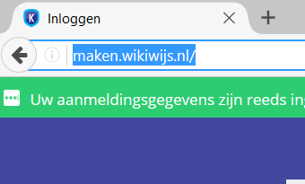
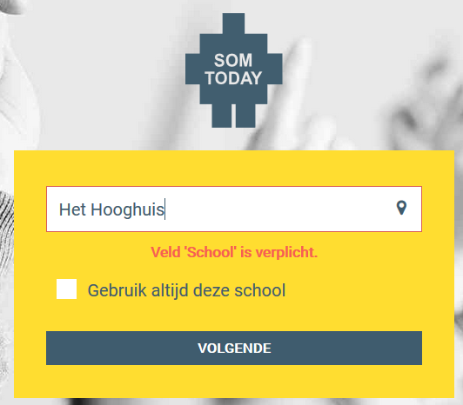
1
Aanmelden op Wikiwijs
2
3
4
Notes:
Als de leerling SOM al open heeft staan, kan hij gelijk door naar Wikiwijs: hij hoeft dan niet nogmaals aan te melden.

Slide 5
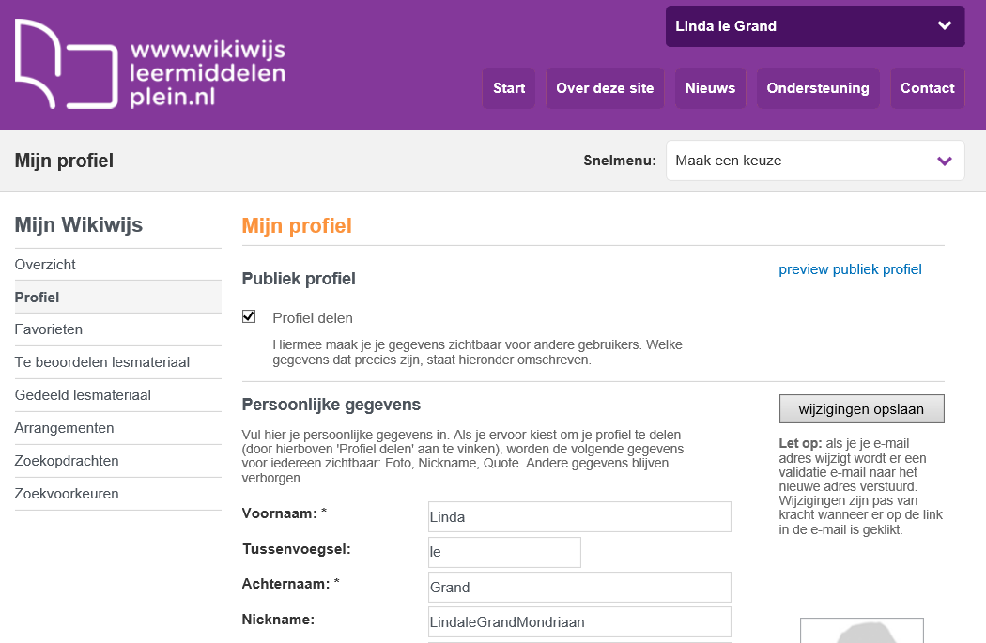
Voornaam, achternaam, mailadres van school
Wijzigingen opslaan

Slide 6
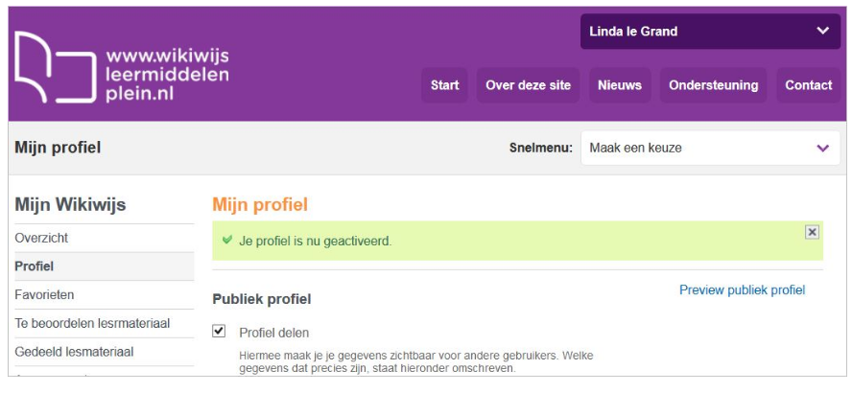
Mail met activatielink:
Geactiveerd profiel:

Slide 7
Open http://maken.wikiwijs.nl/79285
Kopieer arrangement
Notes:
In dezelfde browser

Slide 8
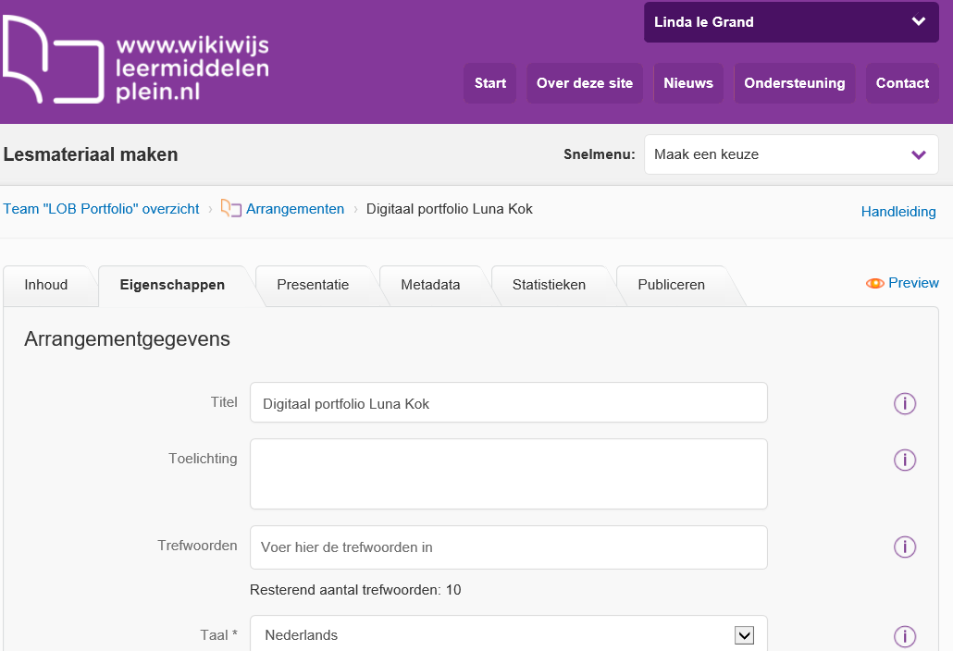
Aanpassen titel in tabblad ‘eigenschappen’ + opslaan

Slide 9
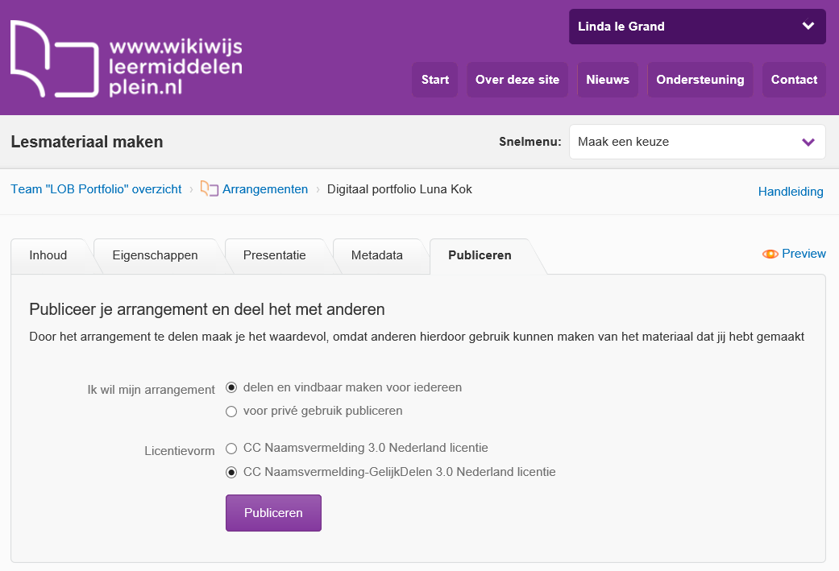
Kiezen voor ‘voor privé gebruik publiceren’ in tabblad ‘publiceren’
Klik op knop ‘publiceren’

Slide 10
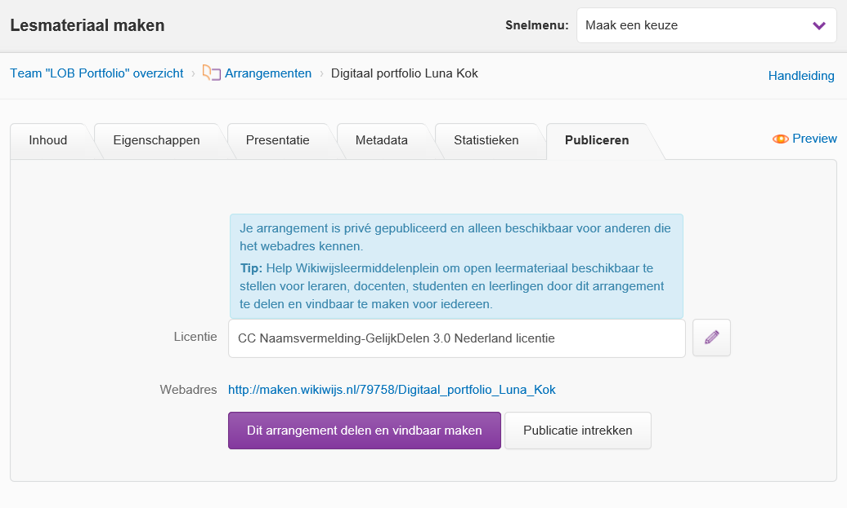
Kopieer de link.
Ga naar de enquete, vul hem in en plak de link op de juiste plek.

Slide 11
